Slide 1
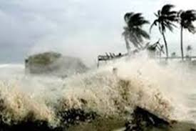
স্বাগতম

Slide 2
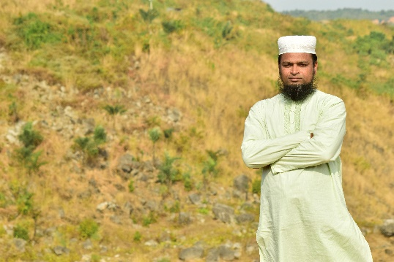
পাঠ পরিচিতি
শিক্ষক পরিচিতি
মাওলানা মোঃ আব্দুর রব
( এম.এম,এম.এ,বি.এ, বি.এড,এম.এড )
প্রভাষক (আরবী)
বুরাইয়া কামিল (এম,এ) মাদরাসা
ছাতক,সুনামগঞ্জ।
মোবাইলঃ ০১৭১৫-২৭৮৫৫৬ email:abdurrob1985@gmail.com
বিষয়ঃ কৃষি শিক্ষা
শ্রেণিঃ দাখিল ষষ্ট
৪র্থ অধ্যায়ঃ কৃষি ও জলবায়ু।
সময়ঃ ৪০ মিনিট

Slide 3
পাঠ ঘোষণা
কৃষি ও জলবায়ু

Slide 4
শিখন ফল
পাঠ শেষে তোমরা বলতে পারবে......
কৃষি কার্যক্রমে আবহাওয়া ও জলবায়ুর গুরুত্ব বিশ্লেষণ করতে পারবে।
আবহাওয়া ও জলবায়ুর ভিত্তিতে কৃষি পরিবেশ অঞ্চল চিহ্নিত করপ্তে পারবে।
বন্যা ও জলোচ্ছাসপ্রবন আঞ্চল চিহ্নিত করতে পারবে।

Slide 5
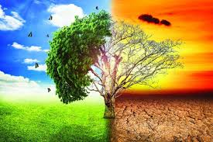
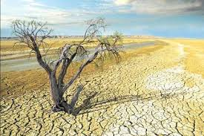
খরা জনিত দৃশ্য

Slide 6
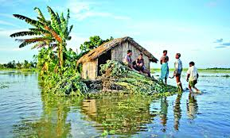
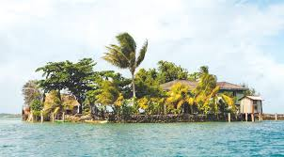
বন্যার দৃশ্য

Slide 7
জলোচ্ছ্বাসের দৃশ্য

Slide 8
কৃষি কাজ আবহাওয়া ও জলবায়ুর উপর নির্ভরশীল । আবহাওয়া ও জলবায়ু পরিবর্তনের প্রভাব পড়েছে ফসল চাষ, মাছ চাষ,ও গৃহপালিত পশু-পাখি পালনের উপর। জলবায়ু পরিবর্তনের ফলে তাপ মাত্রা হ্রাস-বৃদ্ধি পাচ্ছে। বন্যা,খরা, ঘুর্নিঝড়,ইত্যাদি দেখা দিচ্ছে।

Slide 9
জলবায়ুঃ জলবায়ু পরিবর্তনের কথাটি আমরা প্রায়ই শুনতে পাই। জলবায়ু সম্পর্কে জানতে হলে প্রথমে আবহাওয়া সম্পর্কে জানতে হয়। কোন স্থানের ২৫-৩০ বছরের আবহাওয়ার গড়কে সেই স্থানের জলবায়ু বলে।
আবহাওয়াঃ আমরা খবরের মাধ্যমে আবহাওয়ার খবর শুনি। এ খবর থেকে দিনের তাপমাত্রা আদ্ররতা,বৃষ্টিপাত ইত্যাদি তথ্য জানতে পারি। আগামী কয়েক দিনের তাপমাত্রা ,আদ্ররতা ,আকাশ কেমন থাকবে সে তথ্যও জানতে পারি। সুতারাং কোন স্থানের দৈনন্দিক বায়ুমণ্ডলের অবস্থাকে আবহাওয়া বলে।

Slide 10
কৃষি কাজে আবহাওয়া ও জলবায়ুর প্রভাব খুবই গুরুত্বপূর্ণ । যদি আবহাওয়া উপযোগি না হয় তাহলে ফসল ভাল হবে না ।এমন কি ফসল নষ্টও হয়ে যেতে পারে। যেমনঃ- বন্যার কারণে মাছ ভেসে যাওয়া। ক্ষেতের ফসল তলয়ে যাওয়া, আবার অনাবৃষ্টির কারনে ফসলাদি পুরে যাওয়া ইত্যাদি কারণ হতে পারে।

Slide 11
মাটি,পানি, ও জলবায়ুর ভিত্তিতে কৃষি পরিবেশ অঞ্চলঃ-
মাটি,পানি, ও জলবায়ুর ভিত্তিতে কৃষি পরিবেশ অঞ্চলঃ হলো ৩০ টি
১। পুরাতন হিমালয় পাদদেশীয় সমভূমি অঞ্চল।
২। গোপালগঞ্জ খুলনা বল অঞ্চল।
৩। সিলেট অববাহিকা অঞ্চল।
৪। সমতল বরেন্দ্র অঞ্চল।
৫ মধুপুর অঞ্চল।
৬। সুরমা-কুসিয়ারা পূর্বদিকস্থ প্লাবিত ভূমি অঞ্চল। অন্যগুলো পাঠ্য বইয়ে দেখে নিব।

Slide 12
মূল্যায়ন
কৃষি পরিবেশ অঞ্চল কয়টি?
(ক) ২৫টি (খ) ৩০টি (গ) ৩৫টি (ঘ) ৪০টি ।

Slide 13
একক কাজ
জলবায়ু কি?

Slide 14
বাড়ির কাজ
আবহাওয়া ও জলবায়ুর পরিচয় দাও এবং ১০টি কৃষি পরিবেশ অঞ্চলের নাম লিখ?

Slide 15
ধন্যবাদ

